Slide 1

Дидактическое пособие (Лэпбук) по развитию речи для детей раннего возраста
Воспитатель: 1 категории Васильева В.А
МДОАУ ЦРР №120 г.Орска «Крепыш»

Slide 2

Дидактическое пособие «Лэпбук» по развитию речи для детей раннего возраста.
Развитие речи представляет собой сложный многоплановый процесс, тесно связанный с развитием и становлением психических процессов человека. Речь выступает сначала как средство общения, в дальнейшем становится орудием мышления, выражения мыслей, организует деятельность и поведение человека . (Л. С. Выготский , 1983; А.Р. Лурия , 1956 и др.)

Slide 3
Цель: активизация и развитие речи детей; закрепление систематизация знаний и умений детей.
Задачи:
Формирование познавательных интересов и познавательных действий ребенка в различных видах деятельности;
Формировать умение устанавливать простейшие связи между предметами и явлениями.
Расширять, уточнять и обогащать словарь детей;
Развивать связную речь, умение подбирать действия и признаки, словесно-логическое мышление, зрительное внимание, наблюдательность, творческое воображение, мышление.
Воспитывать отзывчивость, доброжелательность, желание общаться со взрослым и сверстниками.

Slide 4

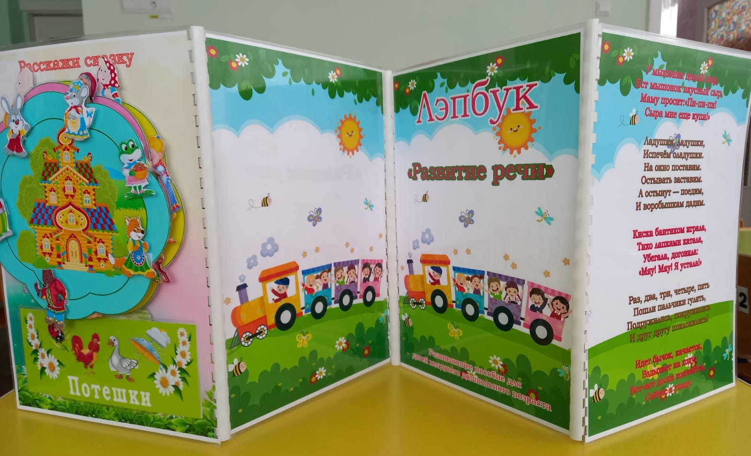


Slide 5
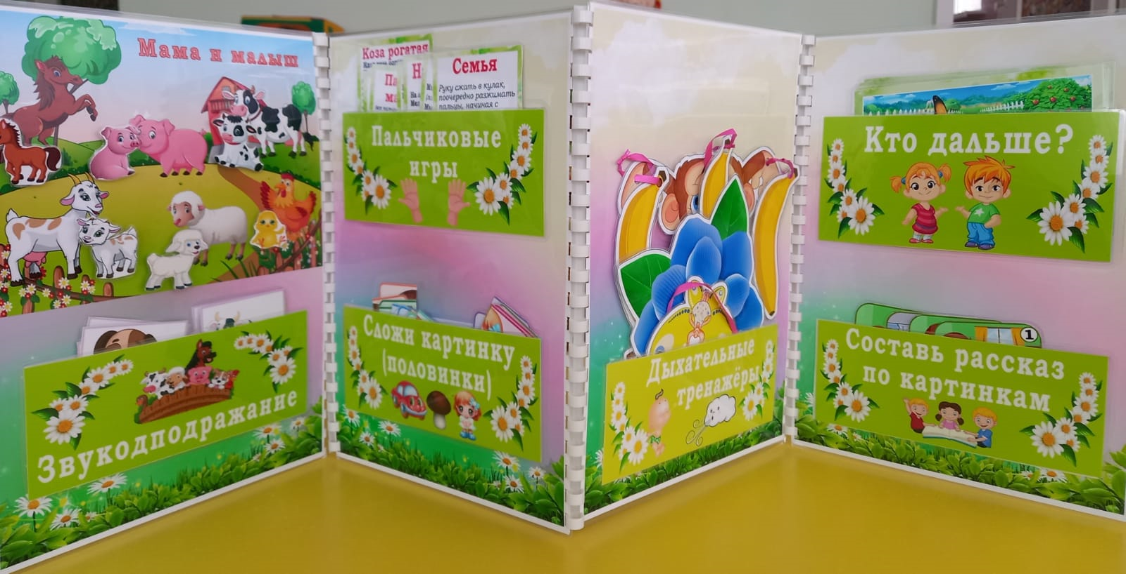

Slide 6
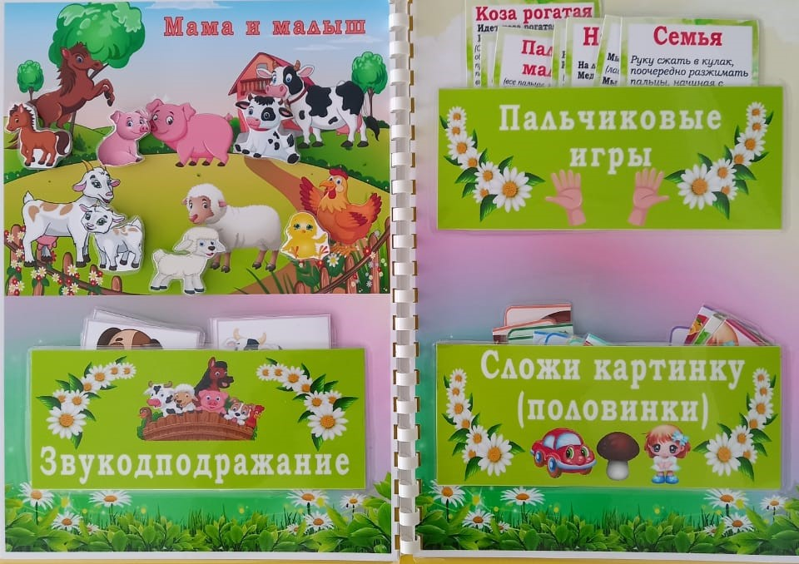

Slide 7
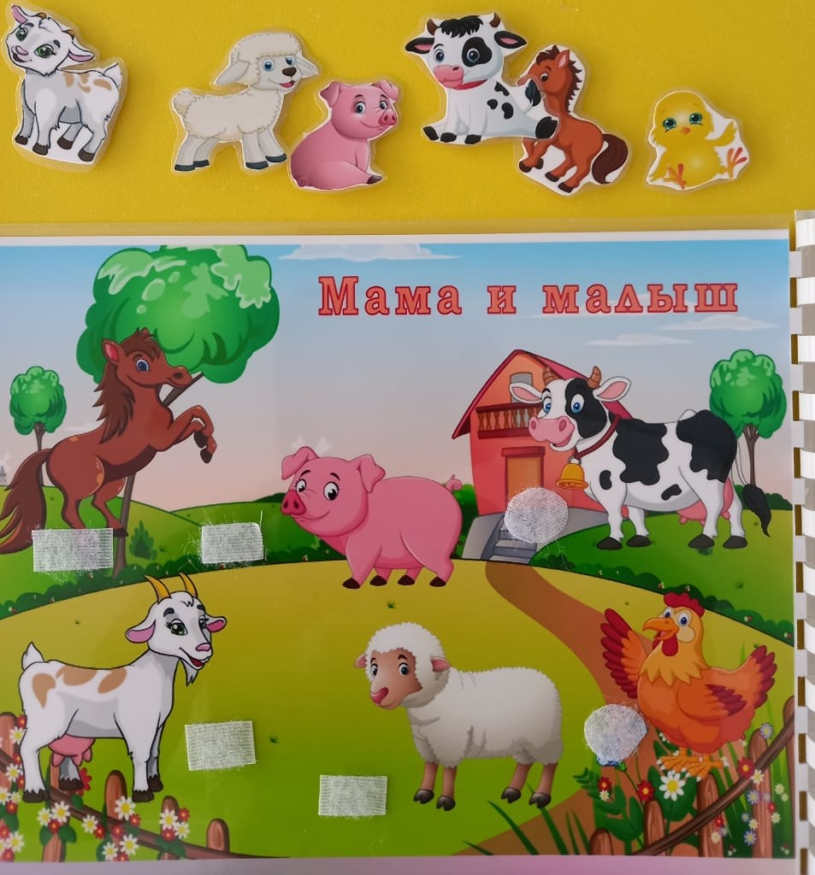


Slide 8
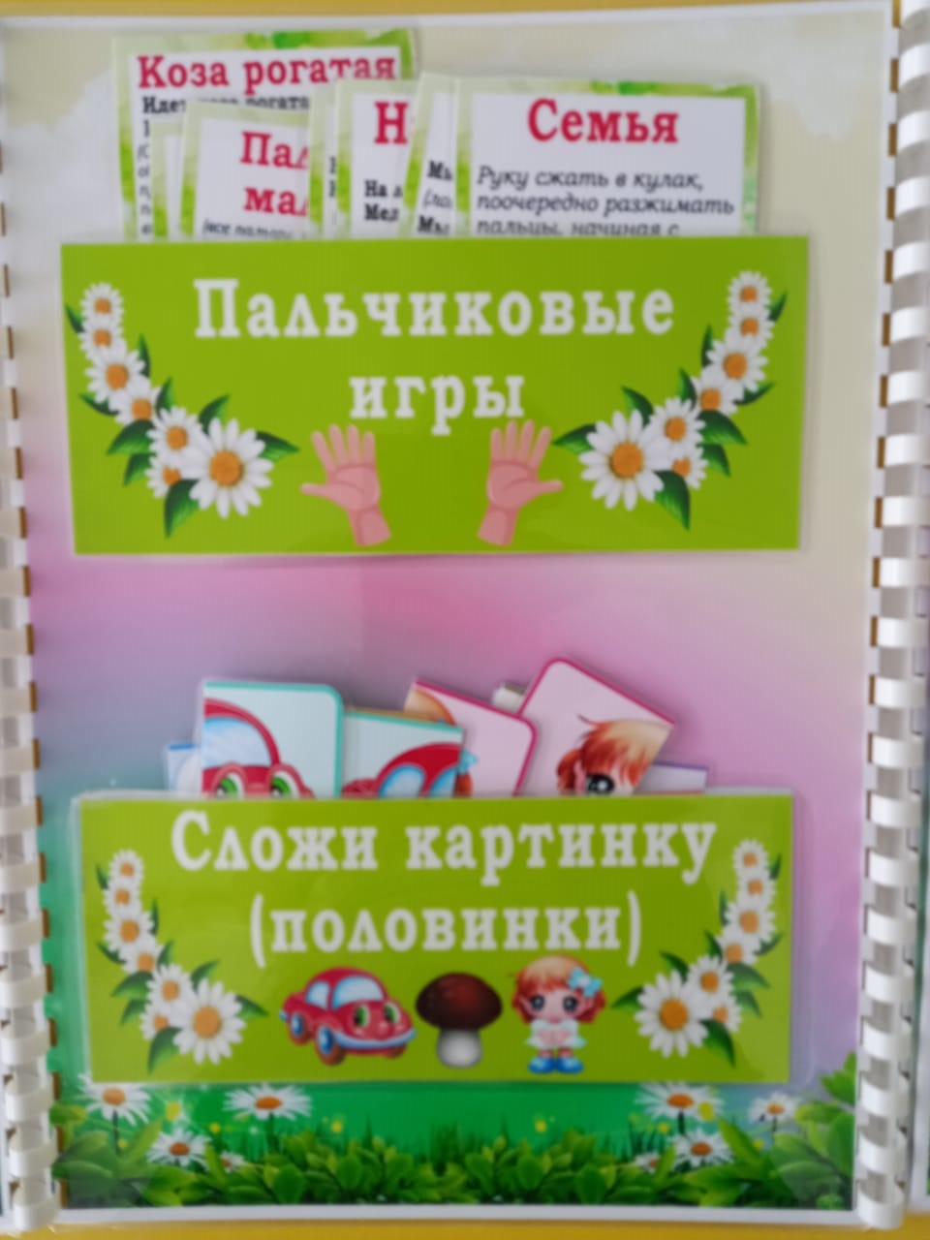


Slide 9

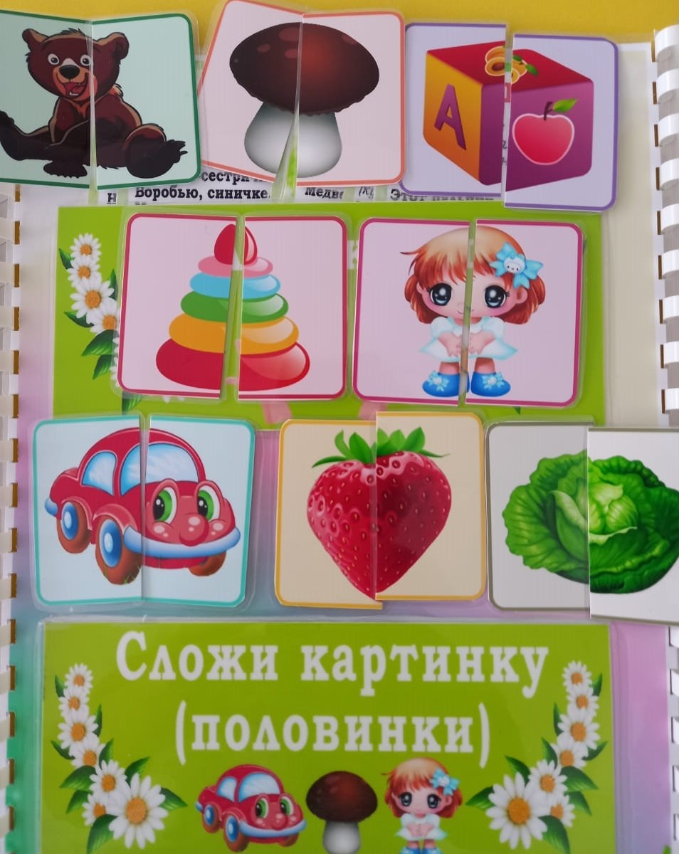

Slide 10
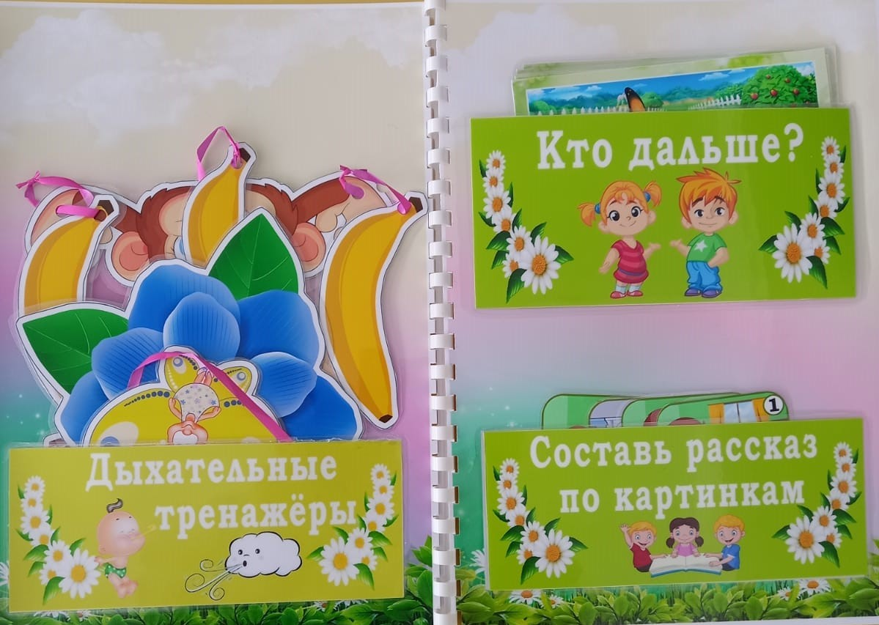

Slide 11
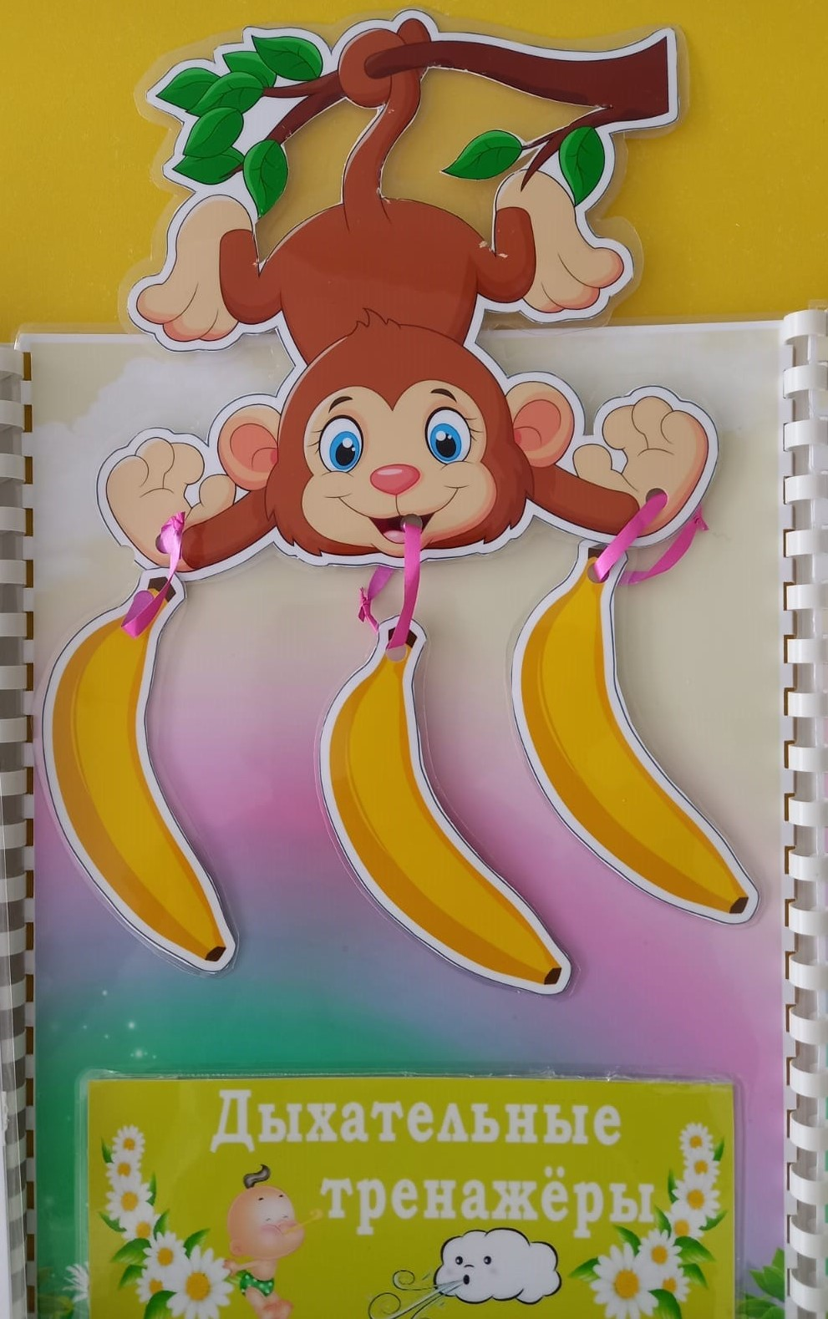


Slide 12
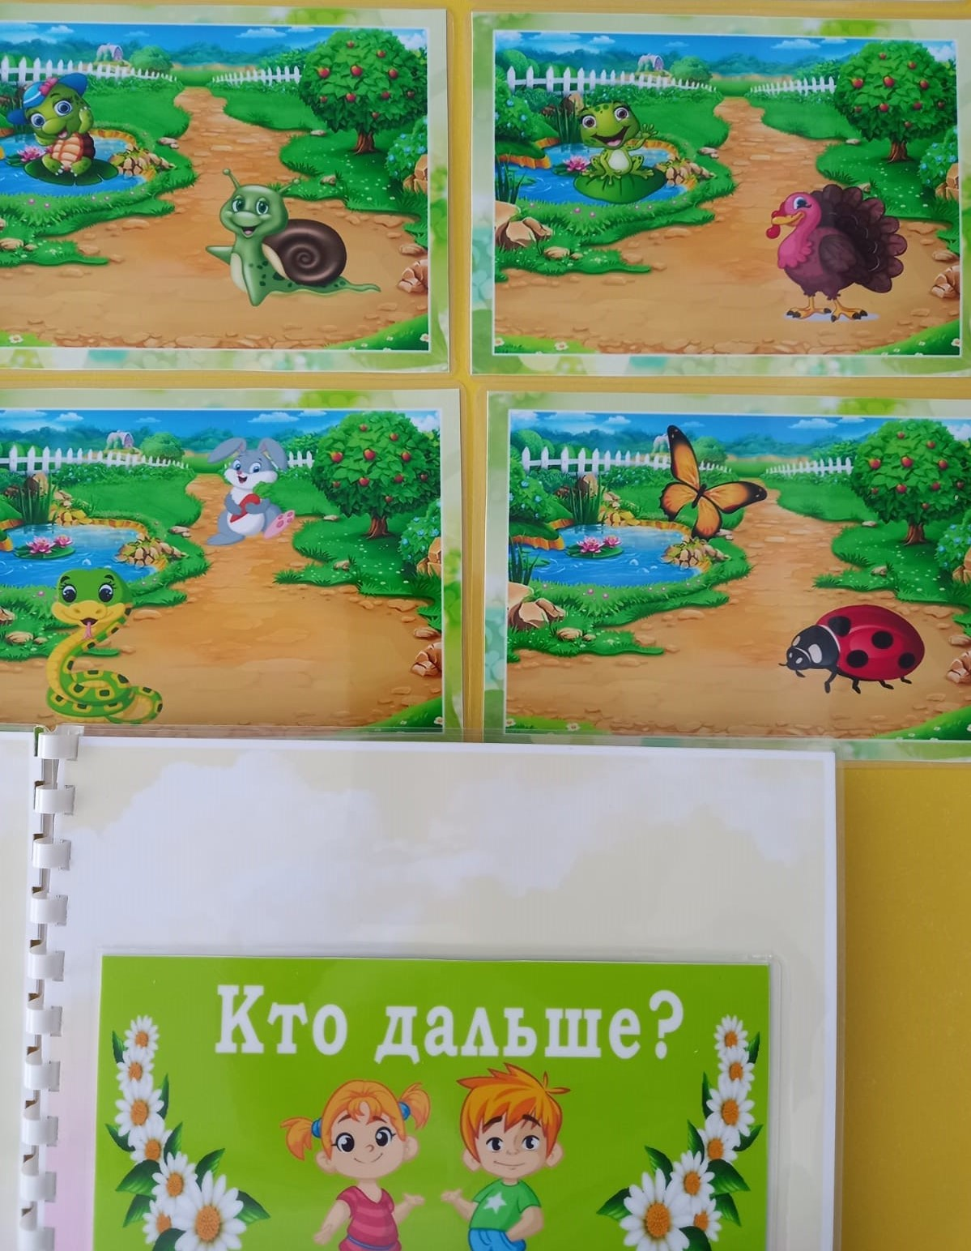
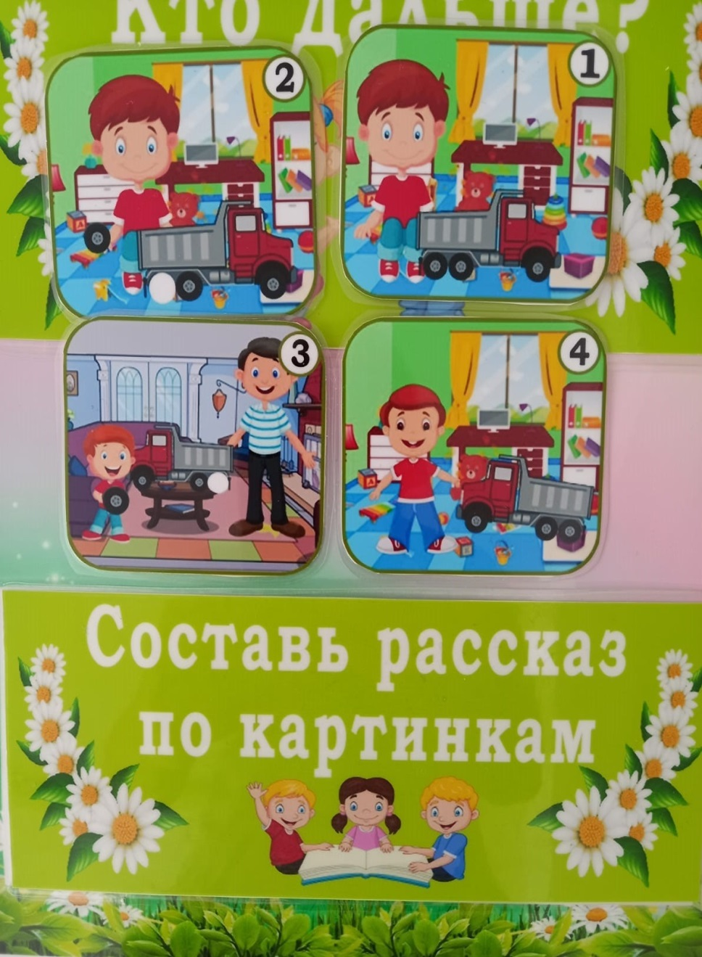

Slide 13

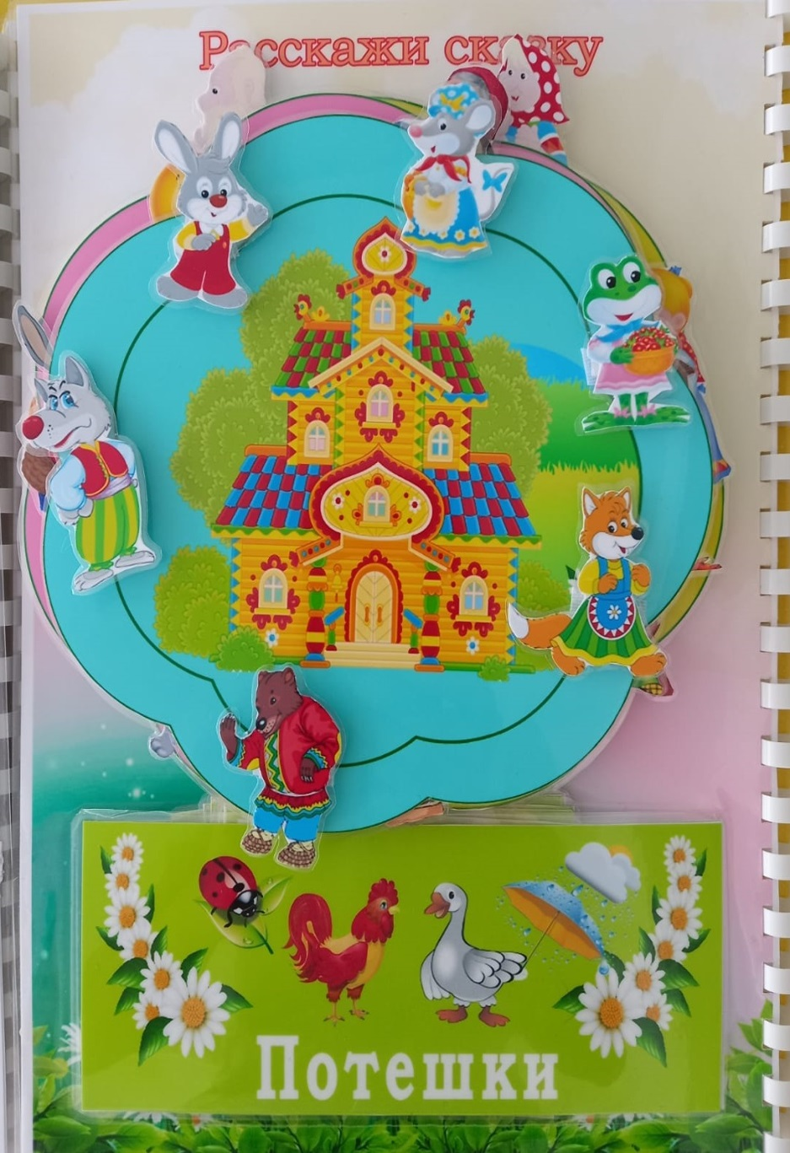
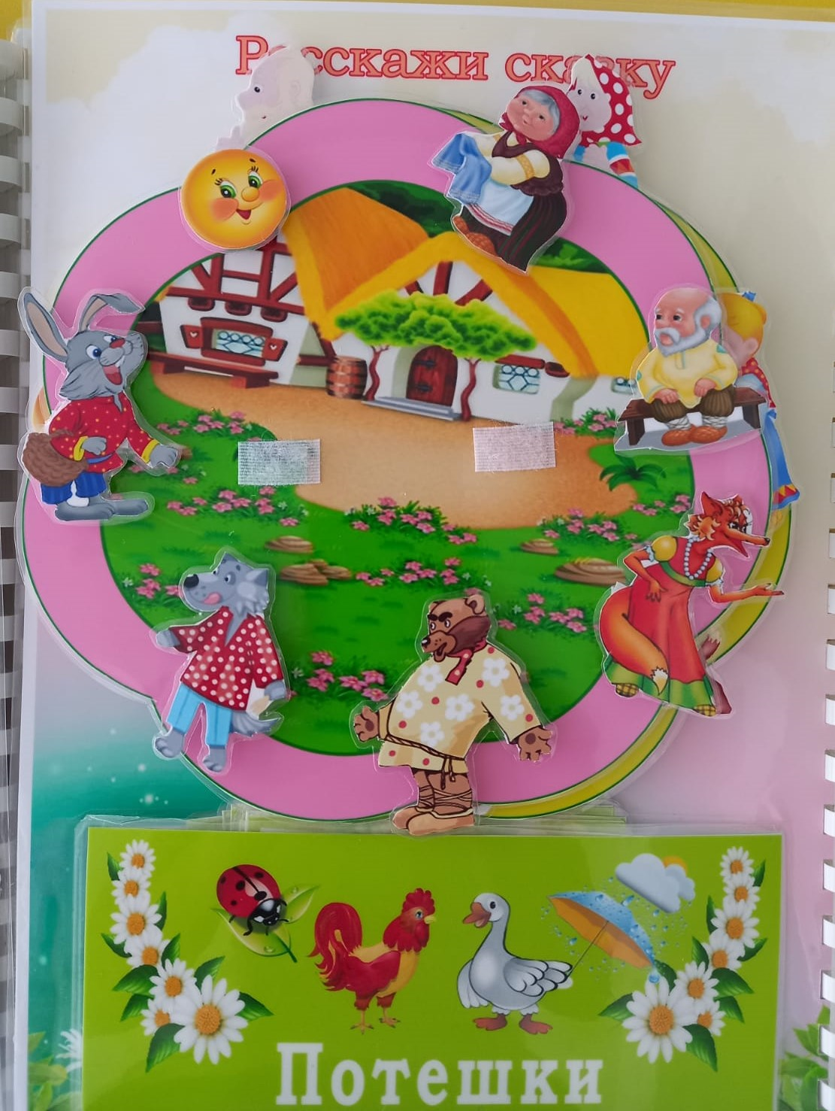

Slide 14
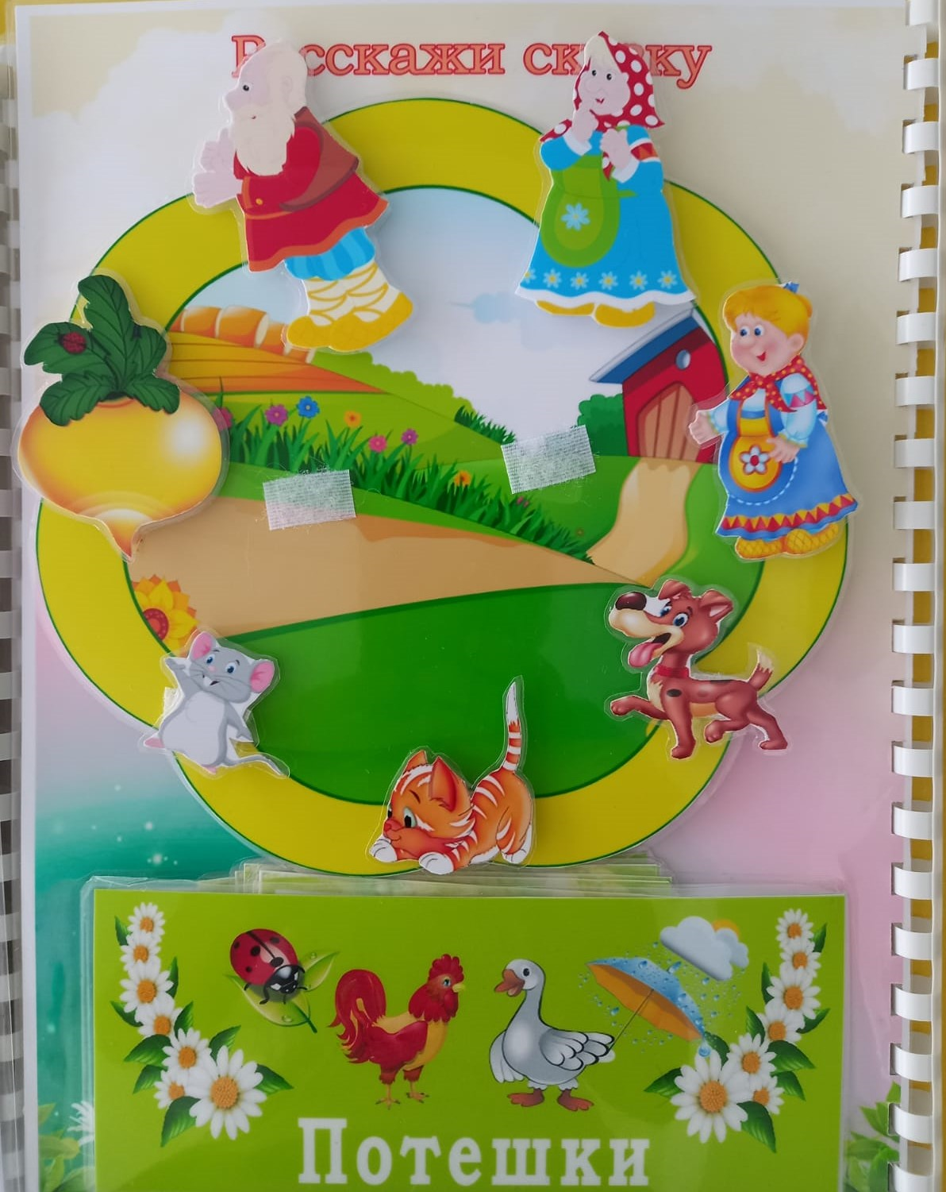
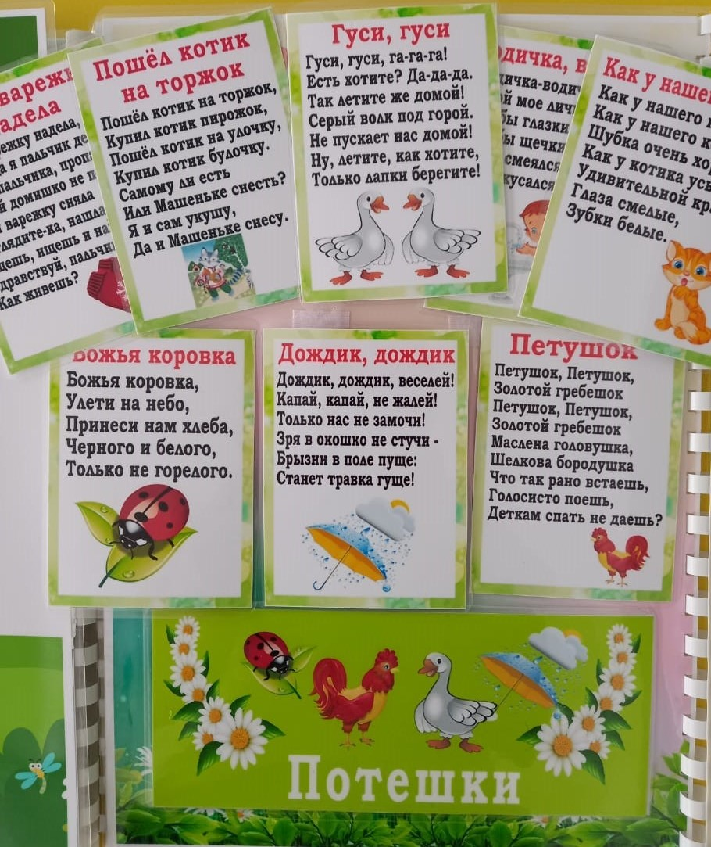

Slide 15
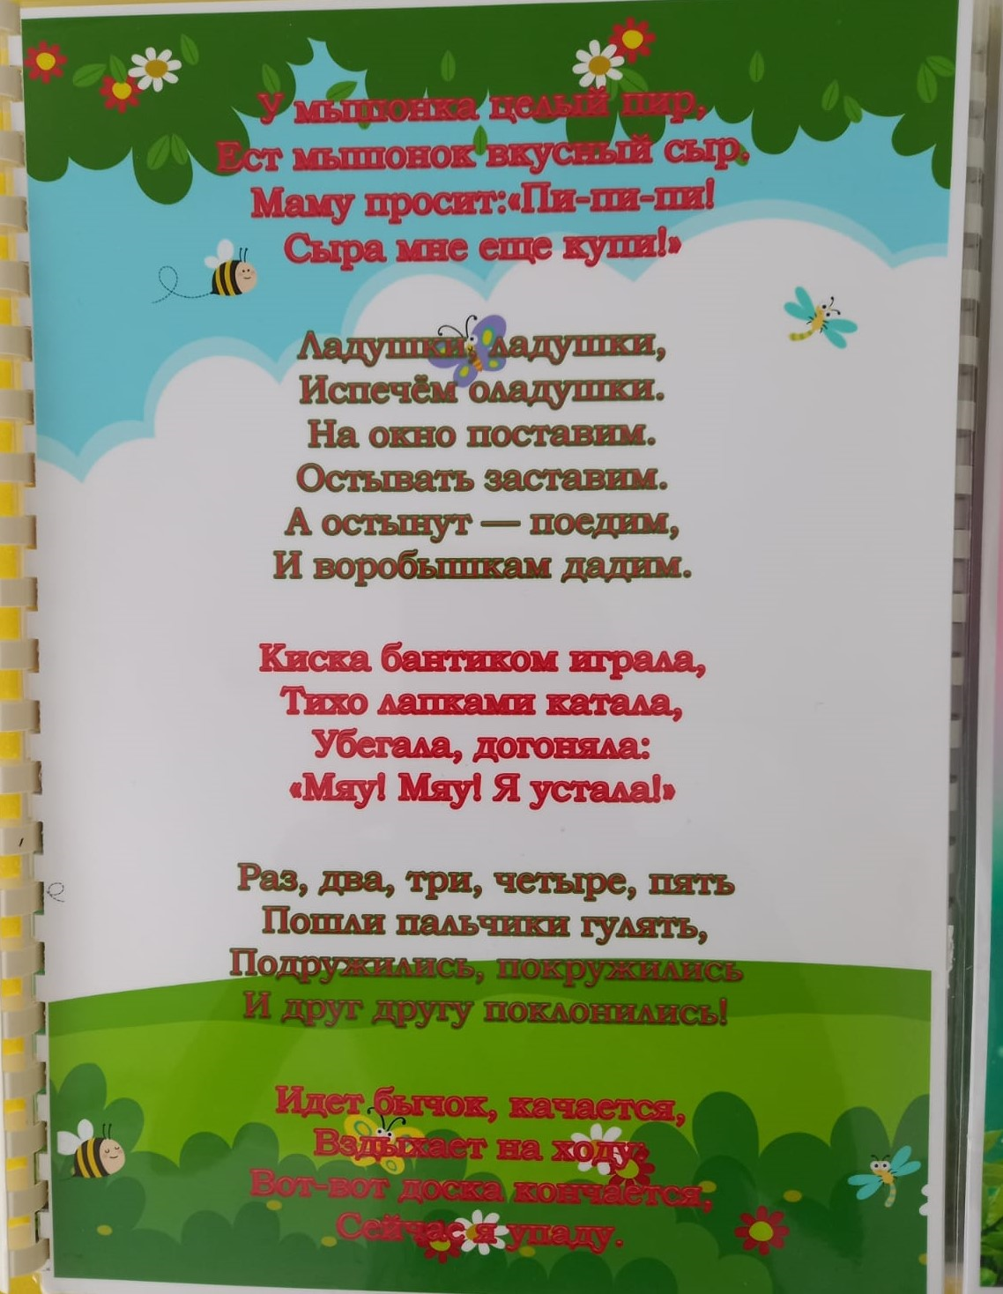

Slide 16
ВЫВОД: Данное дидактическое пособие «Лэпбук» помогает ребенку по своему желанию получить информацию по изучаемой теме и лучше понять и запомнить материал .
Создание лэпбука является одним из видов совместной интерактивной деятельности взрослого и детей. В будущем ребенок научится самостоятельно собирать информацию – это хорошая подготовка к исследовательской деятельности.

